Slide 1

NHIỆT LIỆT CHÀO MỪNG QUÝ CÔ GIÁO
CHỦ ĐỀ: GIA ĐÌNH
NHÁNH :NHU CẦU GIA ĐÌNH
ĐỀ TÀI : ĐẾM ĐẾN 4. NHẬN BIẾT NHÓM CÓ 4 ĐỐI TƯỢNG.
NHẬN BIẾT CHỮ SỐ 4
NGÀY DẠY: 30/10/2025
NGƯỜI DẠY: H RƠN MLÔ

Slide 2


Hoạt động 1: Ôn định tổ chức.
- Cho trẻ vận động bài hát “Nhà của tôi”

Slide 3
Hoạt động 2: Ôn nhận biết số lượng trong phạm vi 2, 3:

Slide 4


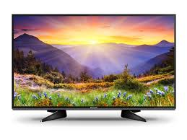
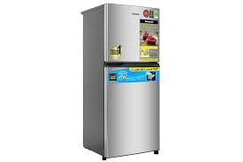


Slide 5

Hoạt động 3: Dạy tạo nhóm có số lượng 4, đếm đến 4, nhận biết số 4:

Slide 6






Slide 7

cấu tạo chữ số 4: Gồm một nét xiên trên và một nét xiên dưới nối vào nhau và một nét sổ thẳng phía bên tay phải.

Slide 8








Slide 9
Hoạt động 3 : luyện tập cũng cố
Trò chơi 1:”Kết bạn”

Slide 10
Trò chơi 2:
Khoanh tròn nhóm đồ vật có số lượng 4

Slide 11
CHÚC CÁC CON CHĂM NGOAN HỌC GIỎI
XIN CHÀO VÀ HẸN GẶP LẠI

